Slide 1


Slide 2
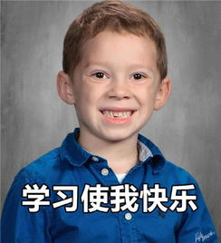
POPPING
POPPING（震感舞），也称为机械舞、震动，属于街舞，一般的POPPING包括了肩膀、胸部、手臂、腿部等等。有时Waving（电流）也被现在的舞者融汇在POPPIN的范围里。LOCKING也称为锁舞，以转手及锁住的动作为主，产生令人眼花缭乱的美感及力道感。当今的POPPIN没有Old School 和New School的区分，都是属于Street Dance的舞种。

Slide 3
Popping（震感舞）是放克舞蹈（Funk Dance）和街舞（Street Dance）中的一种风格，最初的基本形式是借由肌肉迅速地收缩与放松的技巧，使舞者的身体产生震动的感觉，这种技巧称作Pop，舞者会以多种不同的动作和姿势来配合歌曲的节奏进行舞蹈，Popping（震感舞）舞者又被称为Popper。
Popping起源于70年代初成型于70年代中后期，以不同形式兴起于美国西岸加尼福尼亚州的旧金山、弗雷斯诺、奥克兰等地，起源和发明者有一定争议。发明的灵感来源有模仿机器人的默剧表演（Robot Style）、Locking舞蹈的快速停顿感、以及60年代的流行舞蹈动作Jerk Dance等不同说法。

Slide 4
在1988年，中国的优秀舞者陶金开始学习街舞并将这种舞蹈带回中国，从此在中国开始掀起街舞风潮。由于早期国内对于街舞以及Popping的真正内容和形式了解不够，因而产生了将Street Dance或者Breaking翻译为霹雳舞的错误，同时将Popping错误地翻译为机械舞，而Popping的内容不仅仅只是Robot Style（机器人舞蹈）或者在舞蹈中表现出机械感，因此机械舞这种翻译在街舞圈内已基本被废除。

Slide 5
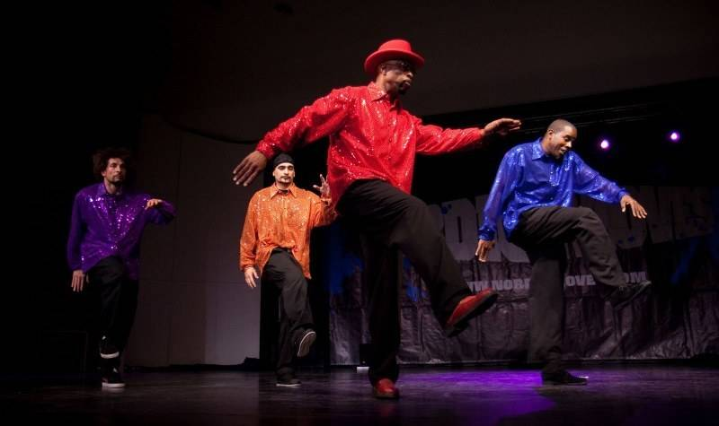

Slide 6
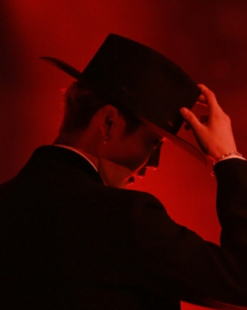
视频欣赏

